Slide 1
Phân tích đánh giá sản phẩm trên nền tảng thương mại điện tử bằng Machine Learning
NHÓM 30:
3124720066 - Nguyễn Gia Thành
3123410151 - Nguyễn Dương Khang
3121560024 - Nguyễn Quang Dương

Slide 2
Đặt vấn đề
1. Lý do chọn đề tài:
Trong kỷ nguyên số, người tiêu dùng ngày càng có xu hướng tham khảo các đánh giá trực tuyến trước khi quyết định mua hàng. Những đánh giá này phản ánh cảm nhận thực tế của người dùng, đồng thời cũng là nguồn dữ liệu quan trọng giúp cải thiện sản phẩm và dịch vụ. Do đó, việc phân tích đánh giá sản phẩm bằng kỹ thuật xử lý ngôn ngữ tự nhiên và học máy là cần thiết.

Slide 3
Đặt vấn đề
2. Tính cấp thiết:
Giúp người tiêu dùng có góc nhìn khách quan hơn khi mua sắm trực tuyến.
Hỗ trợ doanh nghiệp đánh giá mức độ hài lòng của khách hàng và cải tiến sản phẩm.
Đóng góp ứng dụng thực tế cho lĩnh vực trí tuệ nhân tạo trong phân tích dữ liệu văn bản.

Slide 4
Đặt vấn đề
3. Tổng quan nghiên cứu:
Nghiên cứu các công trình liên quan đến phân tích cảm xúc (sentiment analysis).
Các phương pháp sử dụng NLP kết hợp mô hình học máy như Naive Bayes, SVM, Logistic Regression, LSTM, BERT,...
Ứng dụng NumPy, Matplotlib, Pandas, Scikit-learn, Keras/TensorFlow trong xử lý dữ liệu đánh giá.

Slide 5
Đặt vấn đề
4. Mục tiêu nghiên cứu:
Phân tích và đánh giá cảm xúc từ các bình luận sản phẩm trên nền tảng thương mại điện tử (VD: Shopee, Tiki).
Xây dựng mô hình dự đoán cảm xúc (tích cực, tiêu cực, trung tính) từ văn bản đánh giá.

Slide 6
Đặt vấn đề
5. Câu hỏi/Giả thuyết nghiên cứu:
Các đặc trưng ngôn ngữ nào thường xuất hiện trong đánh giá tích cực/tiêu cực?
Mô hình học máy nào đạt hiệu quả tốt nhất trong việc phân loại cảm xúc từ đánh giá sản phẩm?

Slide 7
II. Đối tượng và phạm vi nghiên cứu
Đối tượng nghiên cứu: Các đánh giá sản phẩm được người dùng đăng tải trên nền tảng thương mại điện tử.
Phạm vi nghiên cứu:
Không gian: Dữ liệu từ Kaggle.
Thời gian: Các đánh giá trong năm 2012.
Khung lý thuyết/Mô hình nghiên cứu: Mô hình phân tích cảm xúc sử dụng pipeline xử lý văn bản (tiền xử lý → trích đặc trưng → mô hình học máy).

Slide 8
III. Phương pháp nghiên cứu
Thiết kế nghiên cứu: Mô hình dự đoán cảm xúc dựa trên dữ liệu văn bản.
Phương pháp thu thập dữ liệu: Dùng dữ liệu Kaggle đánh giá sản phẩm (bằng Python hoặc sử dụng nguồn dữ liệu công khai).
Phương pháp xử lý và phân tích dữ liệu:
Tiền xử lý văn bản: loại bỏ stopword, chuẩn hóa văn bản, tokenization.
Trích đặc trưng: TF-IDF, Word Embedding.
Mô hình: Naive Bayes, Logistic Regression, Random Forest, LSTM,...
Đánh giá mô hình: độ chính xác, precision, recall, F1-score.

Slide 9
III. Phương pháp nghiên cứu
Công cụ/phần mềm sử dụng:
Python (Pandas, NumPy, scikit-learn, Keras/TensorFlow)
Jupyter Notebook, VS Code
Matplotlib/Seaborn để trực quan hóa dữ liệu

Slide 10
Dữ liệu từ Kaggle
Tiền xử lý dữ liệu:
Loại bỏ stop word
Chuẩn hóa văn bản
Tokenization
Mô hình:
Naive Bayes
Logistic Regression
Random Forest
LSTM
Đánh giá văn bản :
Hài lòng
Trung tính
Không Hài Lòng

Slide 11
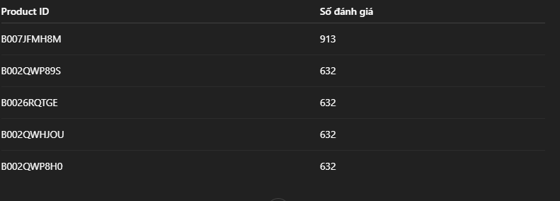
IV. Nội dung nghiên cứu
Tập dữ liệu : Tập dữ liệu Amazon Food Review lấy trên Kaggle :
Lọc ra các dữ liệu từ năm 2012 đổ về sau (1.325 → 1.357) → thu được các id sản phẩm ( B007JFMH8M, B002QWP89S, B0026RQTGE, B002QWHJOU, B002QWP8H0 )

Slide 12
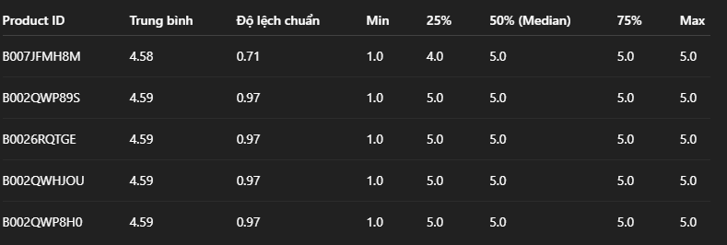
IV. Nội dung nghiên cứu
Train : 2531 đánh giá .
Test : 500 đánh giá .

Slide 13
IV. Dự kiến kết quả và ý nghĩa nghiên cứu
Kết quả mong đợi:
Xây dựng mô hình phân tích cảm xúc từ đánh giá sản phẩm.
Trực quan hóa dữ liệu và đưa ra nhận xét từ kết quả mô hình.
Ý nghĩa lý luận/thực tiễn:
Là tài liệu tham khảo cho sinh viên và nghiên cứu viên về NLP.
Gợi ý hướng phát triển chatbot hỗ trợ khách hàng, phân tích thị trường.
Những đóng góp của nghiên cứu:
Ứng dụng kỹ thuật NLP và học máy vào thực tế.
Tạo cơ sở cho các nghiên cứu nâng cao như phân tích chủ đề, phát hiện gian lận trong đánh giá,…

Slide 14
V. Kế hoạch thực hiện
Thời gian | Nội dung công việc
Tuần 1 - 2 | Xác định đề tài, tìm hiểu tổng quan lý thuyết
Tuần 3 - 7 | Thu thập và tiền xử lý dữ liệu
Tuần 8 - 11 | Xây dựng và huấn luyện mô hình
Tuần 11 - 13 | Đánh giá mô hình, điều chỉnh
Tuần 14 | Tổng hợp kết quả, viết báo cáo. Chuẩn bị slide trình bày
Tuần 15 | Báo cáo đề tài

Slide 15
VI. Tài liệu tham khảo
[1] “(PDF) Sentiment Analysis Using Naive Bayes Algorithm Of The Data Crawler: Twitter,” in ResearchGate, doi: 10.1109/ICIC47613.2019.8985884.
[2] “(PDF) Sentimental Analysis using Logistic Regression.” Accessed: May 02, 2025. [Online]. Available: https://www.researchgate.net/publication/353514662_Sentimental_Analysis_using_Logistic_Regression?utm_source=chatgpt.com
[3] T. Nguyen, “Topic Modelling and Sentiment Analysis of Customer Reviews for B2C E-commerce Platforms in Vietnam: A Comparative Study of Lazada, Shopee, Tiki, and Sendo,” Sr. Indep. Study Theses, Jan. 2023, [Online]. Available: https://openworks.wooster.edu/independentstudy/10623
[4] U. B. Mahadevaswamy and P. Swathi, “Sentiment Analysis using Bidirectional LSTM Network,” Procedia Comput. Sci., vol. 218, pp. 45–56, Jan. 2023, doi: 10.1016/j.procs.2022.12.400.
[5] J. Brownlee, A. Tam, and Z. M. Chng, “Deep Learning with Python, Second Edition”.
[6] J. Brownlee, “Machine Learning Mastery With Python”.
[7] “Natural Language Processing with Python: Analyzing Text with the Natural ... - Steven Bird, Ewan Klein, Edward Loper - Google Sách.” Accessed: May 02, 2025. [Online]. Available: https://books.google.com.vn/books?hl=vi&lr=&id=KGIbfiiP1i4C&oi=fnd&pg=PR5&dq=Natural+Language+Processing+with+Python+Bird&ots=Y5Clx8JCM2&sig=imoLAVJUFztkzfUP6DU42qPXs_A&redir_esc=y#v=onepage&q=Natural%20Language%20Processing%20with%20Python%20Bird&f=false
[8] B. Pang and L. Lee, “Opinion Mining and Sentiment Analysis,” Found. Trends® Inf. Retr., vol. 2, no. 1–2, pp. 1–135, Jul. 2008, doi: 10.1561/1500000011.

